Slide 1

Facultad de Ciencias Económicas y Empresariales
PRESENTACIÓN PARA LOS ESTUDIANTES DE ÚLTIMO CURSO
CONTENIDOS DE ESTA PRESENTACIÓN:
    1. Página web de la Facultad y presencia en Instagram
    2. Prácticas en Empresas
    3. Trabajos Fin de Grado

Slide 2

1
Página Web de la Facultad y presencia en Instagram

Slide 3

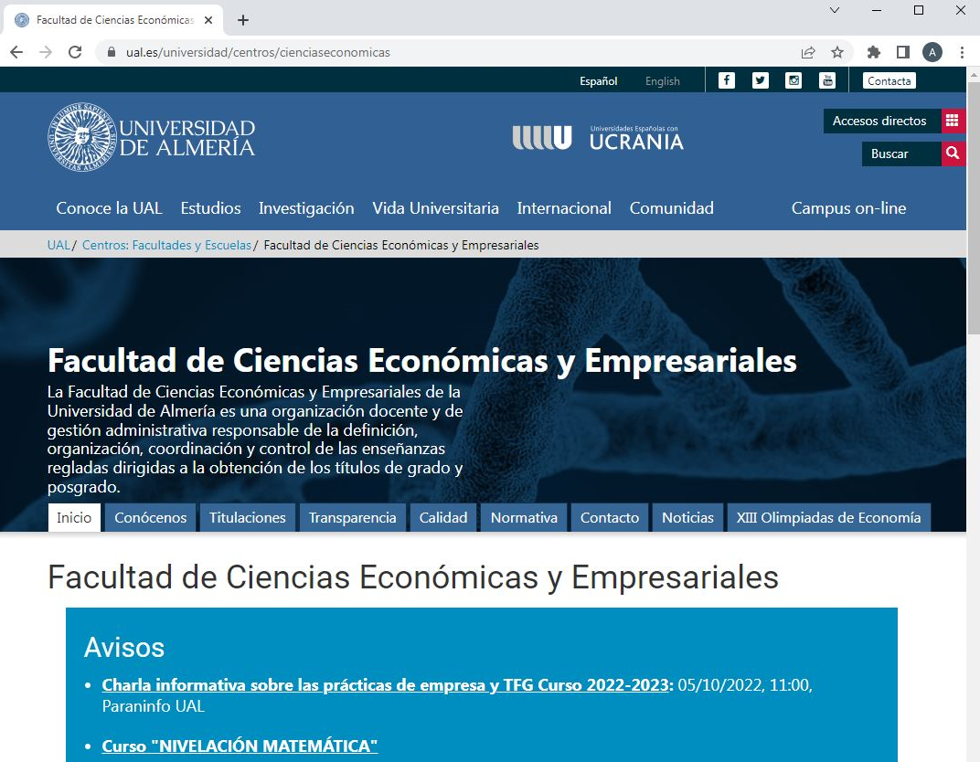
1. Página Web de la Facultad y presencia en Instagram
Página web
https://www.ual.es/universidad/centros/cienciaseconomicas
Nuestra web es el
EPICENTRO INFORMATIVO

Slide 4
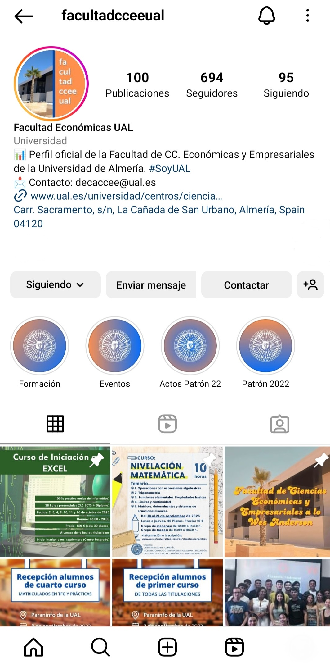
1. Página Web de la Facultad y presencia en Instagram
Instagram
Búscanos en Instagram como: facultadcceeual
Podrás estar informado/a de las actividades que se desarrollan en la Facultad en todo momento (incluso si eres egresado de nuestra Facultad)

Slide 5
2
Prácticas en Empresas

Slide 6
2. Prácticas en Empresas
Diferencia entre prácticas CURRICULARES y EXTRACURRICULARES
CURRICULARES: Obligatorias del plan (con Nota) vs Asignaturas Sustitutorias.
EXTRACURRICULARES: Opción (pueden reconocerse por las curriculares sin Nota => + Trámites y Tiempo).
Prácticas en Empresa. Gestionadas a través de la Fundación UAL. Área de empleo y formación vinculada a las empresas – Plataforma ÍCARO.
Se admite OFERTA PERFILADA (que una empresa solicite un estudiante concreto para realizar una práctica). Se salta elección de Empresas en concurrencia competitiva.
Gestión y presentación CURRICULARES

Slide 7
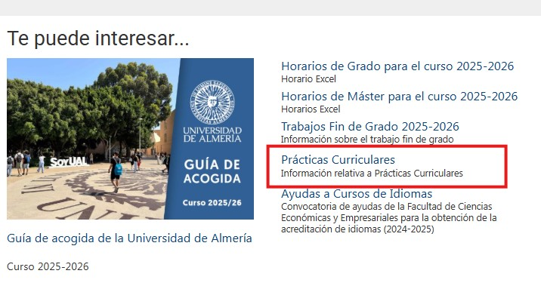
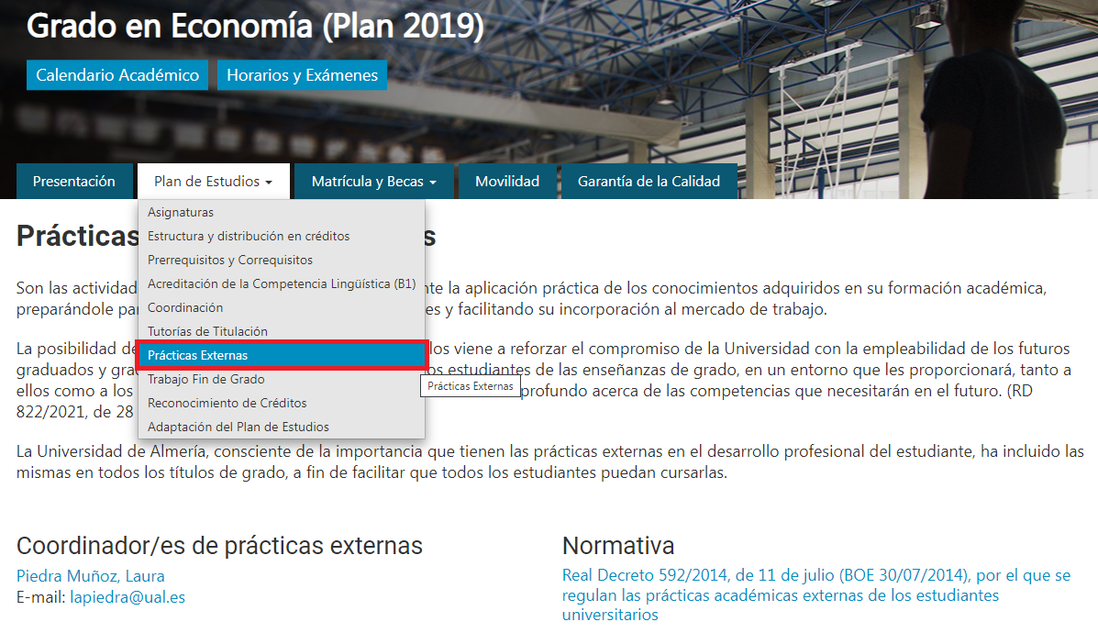
2. Prácticas en Empresas
¿Dónde encontrar toda la información que necesito saber sobre las prácticas en empresas?
A través de dos sub-sitios:
Web de la Facultad > pestaña inicio > hacemos scroll down y llegamos al siguiente menú:
Web de cada titulación (ejemplo: Grado en Economía):
https://www.ual.es/universidad/centros/cienciaseconomicas
https://www.ual.es/estudios/grados/presentacion/plandeestudos/practicas/6319

Slide 8
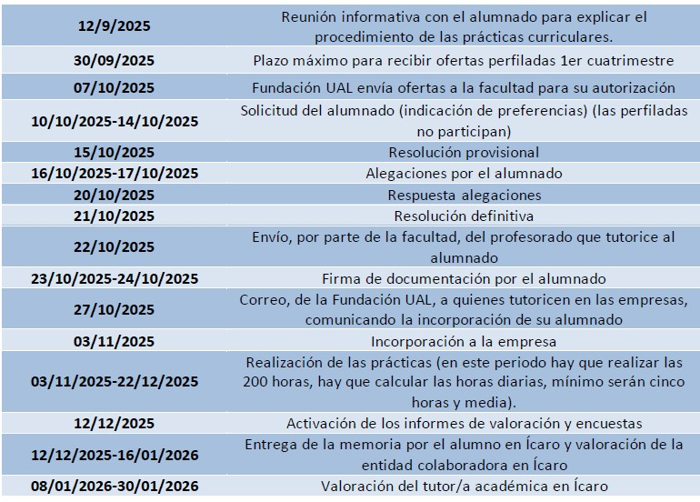
2. Prácticas en Empresas
Fases y fechas relevantes 1Q (GADE, GECO, GFYCO, GMIM)
TODA ESTA INFORMACIÓN ESTÁ INDICADA EN LA WEB DE LA FACULTAD
200 horas (en horario a acordar con empresas)

Slide 9
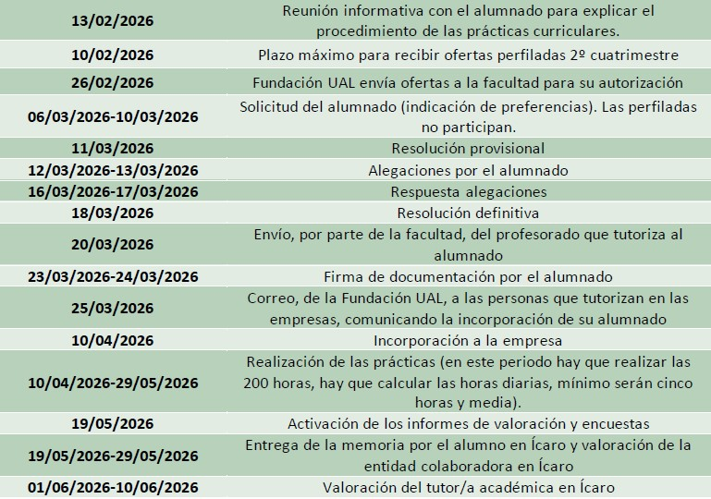
2. Prácticas en Empresas
Fases y fechas relevantes 2Q (GADE, GECO, GFYCO, GMIM y Doble Grado en Derecho y ADE*)
TODA ESTA INFORMACIÓN ESTÁ INDICADA EN LA WEB DE LA FACULTAD
* Sólo para los alumnos del Doble Grado en Derecho y ADE que hayan elegido realizar las Prácticas en Empresa en ADE (código de asignatura: 63104227)
200 horas (en horario a acordar con empresas)

Slide 10
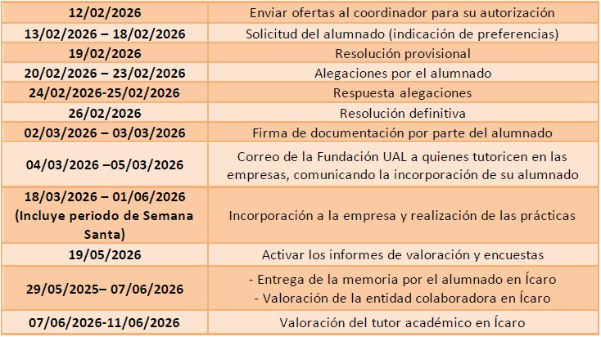
2. Prácticas en Empresas
Fases y fechas relevantes (Grado en Turismo)
TODA ESTA INFORMACIÓN ESTÁ INDICADA EN LA WEB DE LA FACULTAD
* Además, el tutor académico realizará en Diciembre una presentación de la asignatura y en Abril una reunión de seguimiento de las prácticas. Ambas se anunciarán por correo electrónico o aula virtual.

Slide 11
2. Prácticas en Empresas
Cuestiones a tener en cuenta
El estudiante debe mandar 3 emails al tutor académico (se considera para evaluación):
Al inicio de las prácticas (incorporación / datos tutor empresa / horario…).
Al cumplir 100 horas de realización (primer informe de desarrollo).
A la finalización (informando al tutor informalmente cómo se han desarrollado).
Al finalizar la práctica, el estudiante debe subir su informe final en ICARO (modelo en la web de la Facultad) y el/la tutor/a de empresa también (se activan la semana de finalización de las prácticas).
El/la tutor/a académico califica (cuando estén disponibles la memoria del estudiante y el informe del tutor/a de empresa).
El/la coordinador/a de prácticas de empresa cumplimenta la nota en el acta (hasta el 01/07/2026, tanto las prácticas del 1Q y 2Q).

